Slide 1

Sistemas Elétricos
Elementos componentes de Uma instalação Elétrica
Condutos Elétricos
Dimensionamento dos Eletrodutos
Aula 07

Slide 2
Condutos Elétricos
Chamamos de conduto elétrico a uma canalização destinada a conter condutores elétricos. Nas instalações elétricas são utilizados vários tipos de condutos: eletrodutos, calhas, molduras, blocos alveolados, canaletas, bandejas, escadas para cabos, poços e galerias.

Slide 3
Condutos Elétricos
Eletroduto
É um elemento de linha elétrica fechada, de seção circular ou não, destinado a conter condutores elétricos, permitindo tanto a enfiação quanto a retirada dos condutores por puxamento. São usados em linhas elétricas embutidas ou aparentes.
Podem ser metálicos (aço ou alumínio) ou de material isolante (PVC, polietileno, fibro-cimento etc.).
Calha
É um conduto fechado utilizado em linhas aparentes, com tampas desmontáveis em toda sua extensão, para permitir a instalação e a remoção dos condutores.
Podem ser metálicas (aço ou alumínio) ou isolantes (plástico); as paredes podem ser maciças ou perfuradas e a tampa simplesmente encaixada ou fixada com auxílio de ferramenta.

Slide 4
Condutos Elétricos
Moldura
É um conduto utilizado em linhas aparentes, fixado ao longo de paredes, compreendendo uma base com ranhuras para colocação de condutores e uma tampa desmontável em toda sua extensão. Recebe o nome de alizar, quando fixada em torno de um vão de porta ou janela, e rodapé, quando fixada junto ao ângulo parede-piso. As molduras podem ser de madeira ou plástico (Sistema X – Pial Legrand).
Bloco Alveolado
É um bloco de construção, com um ou mais furos que, por justaposição com outros blocos, forma um ou mais condutos fechados

Slide 5
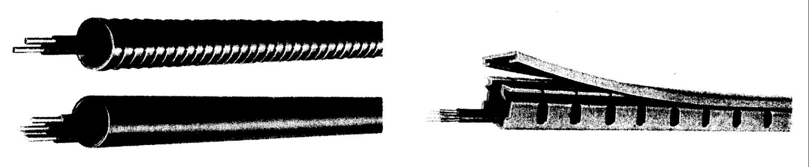

Eletroduto
Calha
Moldura
Bloco Alveolado

Slide 6
Condutos Elétricos
Canaleta
É um conduto com tampas ao nível do solo, removíveis e instaladas em toda sua extensão. As tampas podem ser maciças e/ou ventiladas e os cabos podem ser instalados diretamente ou em eletrodutos.
Bandeja
É um suporte de cabos constituído por uma base contínua com rebordos e sem cobertura, podendo ser ou não perfurada; é considerada perfurada se a superfície retirada da base for superior a 30%. As bandejas são geralmente metálicas (aço ou alumínio).

Slide 7
Condutos Elétricos
Escada para Cabos
É um suporte constituído por uma base descontínua, formada por travessas ligadas a duas longarinas longitudinais, sem cobertura. As travessas devem ocupar menos de 10% da área total da base. Assim como as bandejas, as escadas são geralmente metálicas.
Poço
É um conduto vertical formado na estrutura do prédio. Nos poços, via de regra, os condutores são fixados diretamente às paredes ou a bandejas ou escadas verticais ou são instalados em eletrodutos.

Slide 8
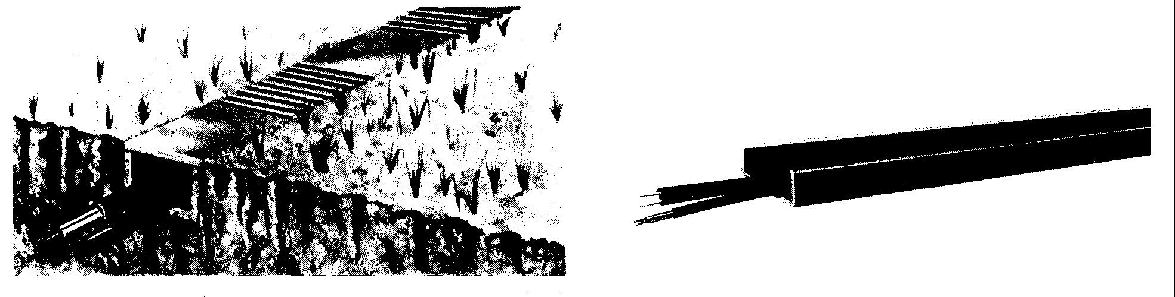
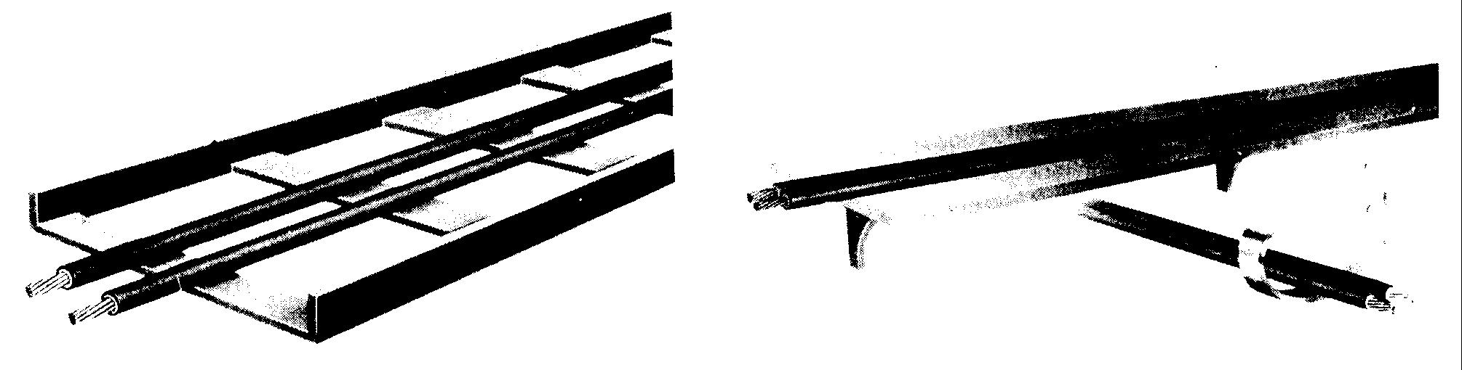
Canaleta
Bandeja
Escada para cabos
Prateleira e gancho para cabos

Slide 9
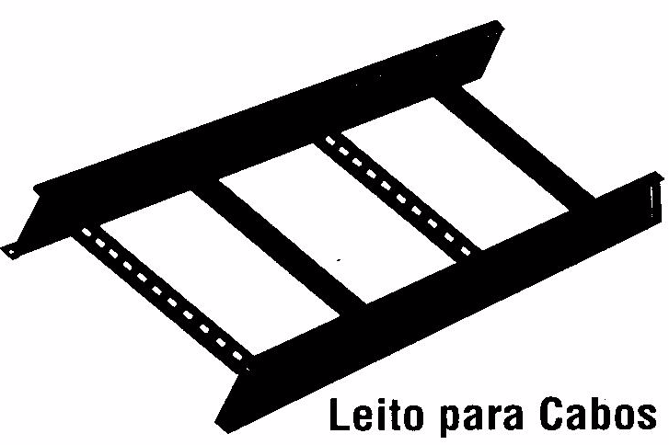
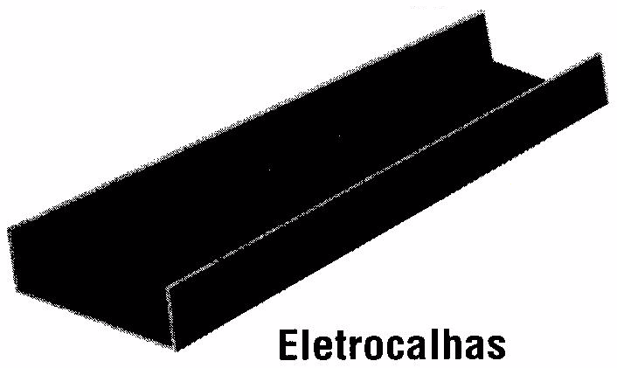
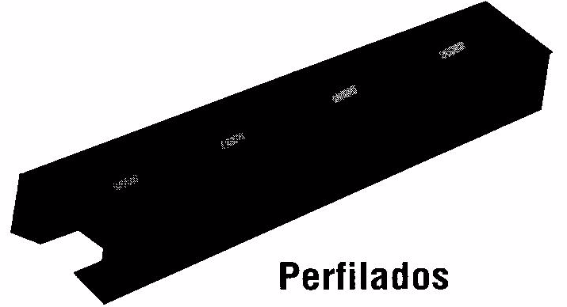
Outros termos utilizados por profissionais da área e pelos catálogos de fabricante

Slide 10
Eletrodutos
A principal função do eletroduto é proteger os condutores elétricos contra certas influências externas (choques mecânicos, agentes químicos etc.) podendo também, em alguns casos, proteger o meio ambiente contra perigos de incêndio e de explosão, resultantes de faltas envolvendo condutores e, até mesmo, servir como condutor de proteção.
Muito embora a definição atual de eletroduto não faça qualquer referência à forma da seção, os de seção circular são os de uso mais freqüente e se constituem no tipo mais comum de conduto elétrico.

Slide 11
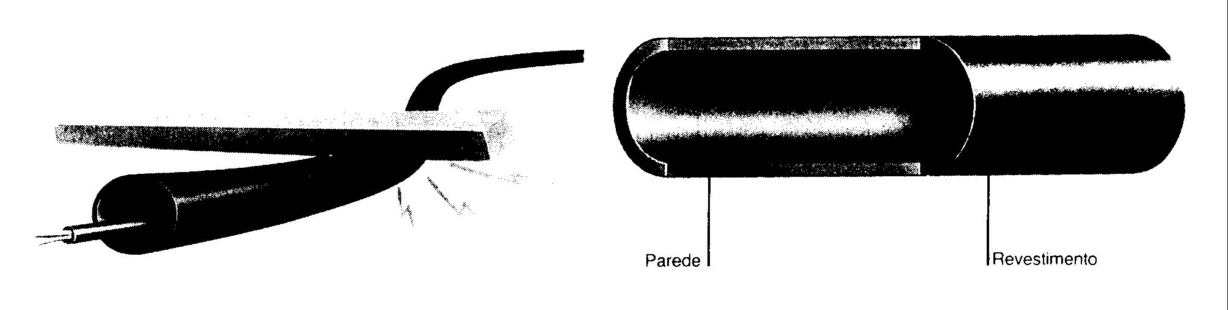
Funções dos Eletrodutos
Proteção contra choque mecânico
Proteção externa ou revestimento

Slide 12
Classificação dos Eletrodutos
Os eletrodutos, que, em função do material usado podem ser metálicos ou isolantes ou ainda magnéticos ou não magnéticos, classificam-se em:
Rígidos;
Curváveis;
Flexíveis;
Transversalmente elásticos.

Slide 13
Tipos de Eletrodutos
Eletrodutos Metálicos Rígidos: são geralmente de aço-carbono, com proteção interna e externa feita com materiais resistentes à corrosão, podendo, em certos casos, ser fabricados em aço especial ou em alumínio. Os eletrodutos metálicos rígidos são fabricados em “varas” de 3 metros.
Eletrodutos de PVC Rígidos: são fabricados com derivados de petróleo; são isolantes elétricos, não sofrem corrosão nem são atacados pelos ácidos. Podem possuir roscas para serem emendados com luvas, ou podem ser do tipo soldável com ponta e bolsa (extremo com diâmetro expandido).

Slide 14
Tipos de Eletrodutos - Continuação
Eletrodutos Metálicos Flexíveis: podem ser constituídos, em geral, por uma fita de aço enrolada em hélice, por vezes com uma cobertura impermeável de plástico, ou isolantes, de polietileno ou de PVC. Sua aplicação típica é na ligação de equipamentos que apresentem vibrações ou pequenos movimentos durante seu funcionamento.
Eletrodutos de PVC Flexíveis: são fabricados em PVC auto-extingüente, devido a sua praticidade com elevada resistência diametral, são também resistentes contra amassamento. Sua principal vantagem sobre os eletrodutos rígidos é a facilidade de instalação e o fato de dispensarem o uso das tradicionais curvas.

Slide 15
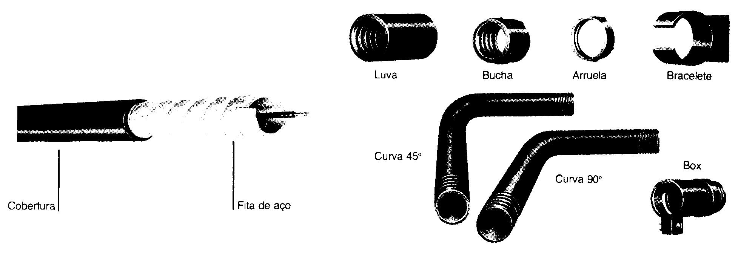
Funções dos Eletrodutos
Eletroduto Metálico Flexível
Acessórios da linha de eletroduto

Slide 16
Dimensionamento de Eletrodutos
As dimensões internas dos eletrodutos e respectivos acessórios, os comprimentos entre os pontos de puxada e o número de curvas devem ser tais que os condutores ou cabos a serem protegidos possam ser facilmente instalados e retirados após a instalação dos eletrodutos e acessórios.

Slide 17
Dimensionamento de Eletrodutos
Observações Importantes:
Os eletrodutos são caracterizados por seu tamanho nominal. Tamanho nominal do eletroduto é o diâmetro externo do eletroduto expresso em milímetros, padronizado por norma.
Nas linhas embutidas não devem ser utilizados pseudo-eletrodutos flexíveis plásticos conhecidos por “mangueiras”, que não suportam qualquer tipo de esforço e comprometem os condutores.
Não deve haver trechos contínuos retilíneos de tubulação (sem interposição de caixas de passagem) superiores a 15 metros, sendo que nos trechos com curvas essa distância deve ser reduzida de 3 metros para cada curva de 90º. Assim, por exemplo, um trecho de tubulação contendo 3 curvas não poderá ter um comprimento superior a 6 metros [15 - (3 × 3) = 6].

Slide 18
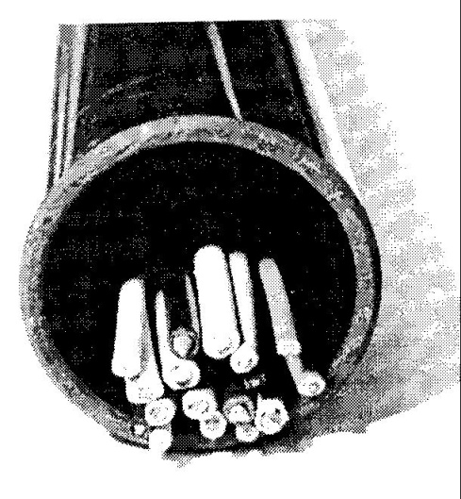
Tabela de equivalência de Eletrodutos
Observações Importantes:
Em um mesmo eletroduto só podem ser instalados condutores de circuitos diferentes quando eles pertencerem à mesma instalação e as seções dos respectivos condutores fase estiverem compreendidas num intervalo de 3 valores normalizados (por exemplo, 2,5 mm², 4 mm² e 6 mm²).
A soma das áreas totais dos condutores contidos num eletroduto não pode ser superior a 40% da área útil do eletroduto
60%
40%

Slide 19
Tabela de equivalência de Eletrodutos
Eletrodutos de PVC Rígidos
Tamanho Nominal | Referência de Rosca
(Diâmetro Externo) | (Diâmetro Interno)
Milímetros – mm | Polegadas – ”
16 | ½
20 | ¾
25 | 1
32 | 1 ¼
40 | 1 ½
50 | 2
60 | 2 ½
75 | 3
85 | 3 ½

Slide 20
Dimensionamento de Eletrodutos
Dimensionar eletrodutos é determinar o tamanho nominal do eletroduto para cada trecho da instalação.
Para dimensionar os eletrodutos de um projeto, basta saber o número de condutores instalados dentro do eletroduto e qual a maior seção deles (ou qual a maior bitola dentre os condutores).

Slide 21
Dimensionamento de Eletrodutos
EXEMPLO:
Número de condutores instalados no trecho do eletroduto de PVC = 6 condutores.
Maior seção dos condutores instalados no trecho = 4 mm².
RESPOSTA: O tamanho nominal do eletroduto será de 20 mm.

Slide 22
Ocupação máxima dos eletrodutos de PVC por condutores de mesma seção
Seção Nominal (mm²) | Número de Condutores no Eletroduto
 | 2 | 3 | 4 | 5 | 6 | 7 | 8 | 9 | 10
 | Tamanho Nominal do Eletroduto
1,5 | 16 | 16 | 16 | 16 | 16 | 16 | 20 | 20 | 20
2,5 | 16 | 16 | 16 | 20 | 20 | 20 | 20 | 25 | 25
4 | 16 | 16 | 20 | 20 | 20 | 25 | 25 | 25 | 25
6 | 16 | 20 | 20 | 25 | 25 | 25 | 25 | 32 | 32
10 | 20 | 20 | 25 | 25 | 32 | 32 | 32 | 40 | 40
16 | 20 | 25 | 25 | 32 | 32 | 40 | 40 | 40 | 40
25 | 25 | 32 | 32 | 40 | 40 | 40 | 50 | 50 | 50
35 | 25 | 32 | 40 | 40 | 50 | 50 | 50 | 50 | 60
50 | 32 | 40 | 40 | 50 | 50 | 60 | 60 | 60 | 70
70 | 40 | 40 | 50 | 50 | 60 | 60 | 75 | 75 | 75
95 | 40 | 50 | 60 | 60 | 75 | 75 | 75 | 85 | 85
120 | 50 | 50 | 60 | 75 | 75 | 75 | 85 | 85 | —
150 | 50 | 60 | 75 | 75 | 85 | 85 | — | — | —
185 | 50 | 75 | 75 | 85 | 85 | — | — | — | —
240 | 60 | 75 | 85 | — | — | — | — | — | —

